Slide 1

졸업작품 보고서
조원
안현진
윤소라
정준영
정현수
최은서

Slide 2
작품 명:(고층건물의 계단청소로봇)
작품에 대한 동기부여:
현재 청소로봇은 평지만 청소 가능한 로봇이 개발되어 상용화 되었습니다. 하지만 평지청소로봇은 로봇의 크기도 정해있고 평지에는 청소로봇이 진입이 불가능한 위치나 장애물로 인하여 로봇으로 청소하기 힘든 위치도 존재합니다.
하지만 계단은 동일한 크기와 길이를 가지고 있습니다.
로봇의 크기도 어느 정도 제한이 없으며 장애물도 없기 때문에 일정하게 청소가 가능합니다.
또한 현재 계단청소로봇은 상용화가 되어 있지 않은 상태입니다. 따라서 계단청소로봇을 개발하여 상용화를 하여 모든 계단을 청소할 필요성이 있습니다.

Slide 3
구체적 목표:
가정에서도 청소용 로봇이 존재하지만 평지만 청소가 가능합니다. 평지만 청소하는 것이 아닌 계단도 청소하는 로봇이 개발 되어야 합니다. 따라서 계단청소로봇을 개발하려고 합니다. 일상생활에서 사람에게 도움이 되는 또 하나의 로봇인 < 계단청소로봇 > 지금 아이디어를 내 봅니다.

Slide 4
설계도
크게 3개의 바디를 지닌 계단청소로봇을 개발할 것입니다.
각 양쪽바디엔 옴이니 모터 을 2개씩 사용하여 총 4개의 옴이니 모터 을 이용하여 전후 좌우 이동이 용이한 구동방식을 이용할 것입니다.
또한 3개의 몸통은 서로 슬라이드 형식으로 이루어져 있어 위아래로 작동이 가능합니다. 계단을 하나씩 오르내릴 때는 한 개의 바디가 슬라이드형식으로 구동하여 3개의 바디가 계단을 오르내릴 것입니다. 계단을 좌우로 청소할 때에는 사이드에 있는 보조 바퀴를 이용하여 몸체를 살짝 들어 먼지 및 쓰레기를 흡입하기 위한 준비를 진행합니다.
준비가 완료되면 옴이니 모터를 구동시켜 좌우로 이동하며 합 입구 에 먼지 및 쓰레기 청소를 진행합니다. 위의 내용을 반복하여 계단 청소를 진행합니다. 계단 청소로봇의 바디는 3개로 나눠있기 때문에 먼지 및 쓰레기를 모으는 곳으로 한 바디를 사용하며 투명한 케이스로 제작하여 청소한 먼지 양이 눈으로 확인 가능하도록 만들 것입니다. 나머지 2개의 바디에는 그 외에 필요한 부품 및 자재를 넣을 것입니다.

Slide 5
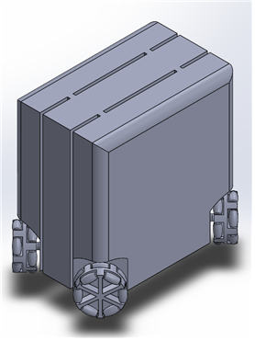
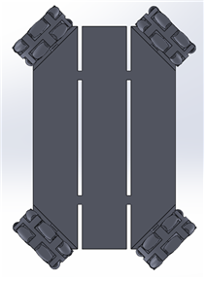
MODELING
예시모형(등각 투 상법) 예시 밑면

Slide 6
기대효과:
계단청소로봇을 만드는 아이디어를 구현함으로써 계단청소를 로봇이 하기 때문에 청소하는 사람의 노동력이 감소하여 경제적으로 돈을 절약할 수 있습니다. 또한 계단 청소를 통하여 깨끗한 환경을 유지할 수 있습니다. 청소하는 로봇이기 때문에 청소를 통하여 환경을 좀 더 생각할 수 있는 계기가 될 수 있습니다.
그 외에 다른 방법의 효과로는 계단청소로봇이 계단 청소만 하는 것이 아니라 그 이외에도 고층건물 같은 경우는 사람들의 왕래가 비교적 적기 때문에 어떤 사고가 발생되어도 발견 가능성이 매우 적습니다. 이때 계단청소로봇에 CCTV를 탑재하여 실시간으로 확인할 수 있는 기능을 추가한다면 이동식 CCTV가 되어 사고 발생 시 발견을 빨리 할 수 있습니다. 또한 사고 발생 시 경보 음 을 울릴 수 있는 기능들을 넣는다면 범죄예방 및 사고 발생 시 신속하게 대응할 수 있는 능력이 생길 것으로 봅니다.
이 아이디어를 통하여 실제로 종합설계과목 시간에 아이디어를 내고 졸업 작품으로 제작을 해볼 기회가 있습니다. 실제 계단청소로봇을 만들어보고 테스트를 통하여 팀원과 소통을 통하여 피드백을 받고 문제점을 보완하여 만든다면 청소를 통한 주변 환경을 깨끗이 할 수 있을 것으로 보입니다. 그 외에도 위의 말처럼 CCTV나 경보음 등을 추가하여 구성한다면 좀 더 다른 방향으로써의 활용 가능성도 있습니다.

Slide 7
작품 명:(무선미니방석)
작품에 대한 동기부여:
회사 내 학교에서나 추운 날씨에 따뜻한 자리에 앉을 수 있도록 현대인들의 건강을 지켜주는 친환경 미니방석
더운 날씨 에도 사용하는 쿨링 가능한 미니방석

Slide 8
구체적 목표:
열선을 이용하여 따듯해지는 그리고 냉선 을 이용하여 열을 식혀주는 무선 미니방석으로 ON 또는 OFF형식으로 이루어진 방석

Slide 9
설계도
두 가지 기능 선을 이용하여 온도 조절을 해주고 매트는 방수로 빨래하기 쉽게 커버 형인 재질을 별도로 준비하여 만든 버튼 식 그리고 접 이식 방석이다.

Slide 10
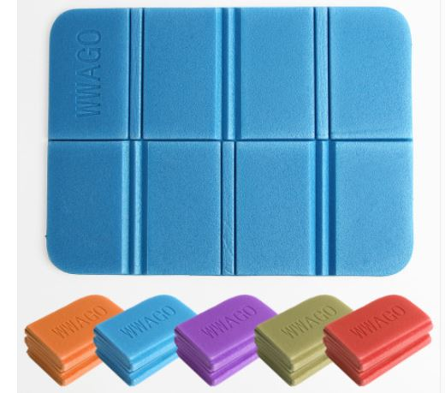
MODELING
관련된 디자인

Slide 11
기대효과:
열역학을 이용하여 온도의 최고점과 최저점으로 나뉘어 사람에게 적합한 온도를 측정해 맞추는 기능까지 접목시켜 우리 일상생활에 다른 사용에서도 간단히 접목 시킬 수 있는 역학과정이라
무선을 이용한다면 크게 다른 제품과 비교 될 수 있는 제품이라 생각 듭니다.

